Slide 1
Grundlagen der Telekommunikations-Informatik
Versionsverwaltung mit git

Slide 2
git
Versionsverwaltungssoftware
Tool zum kollaborativen Programmieren
Kommandozeilen-Tool
WSL:
$> sudo apt update
$> sudo apt upgrade
$> sudo apt install git
Windows: https://git-scm.com/download/

Slide 3
git
Was ist git?
Versionsverwaltung
Kollaborationstool
Kommandozeilentool
$> git <command> <flags> <arguments>

Slide 4
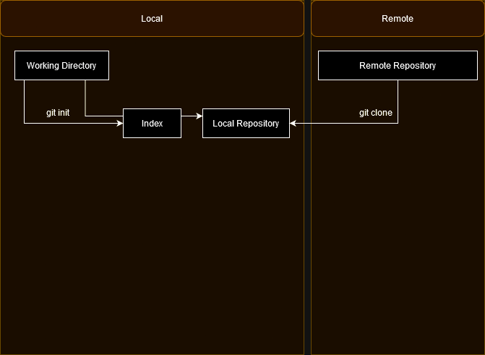
git
Initialisierung in Arbeitsverzeichnis (Working Directory)
Per clone aus einem Online Repository
Per init für lokales Repository
Verstecktes Verzeichnis .git
Anzeigen in Konsole: `ls -la`

Slide 5
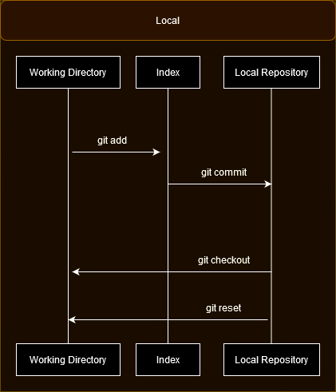
git
Versionsverwaltungstool
Working Directory
Das Verzeichnis, in dem Sie arbeiten
Dateien / Verzeichnisse ändern sich
Index
speichert Einträge der zu beobachtenden Dateien / Verzeichnisse
Local Repository
beinhaltet Differenzen(!), die gespeichert wurden

Slide 6
git
Moderne Software oft komplex
Programmieren in Teams, d.h. mehr als 1 Person
Aufteilung des Codes in Module, Komponenten, Funktionen, Dateien
Wie schaffen wir es, uns beim gemeinsamen Programmieren nicht in die Quere zu kommen?

Slide 7
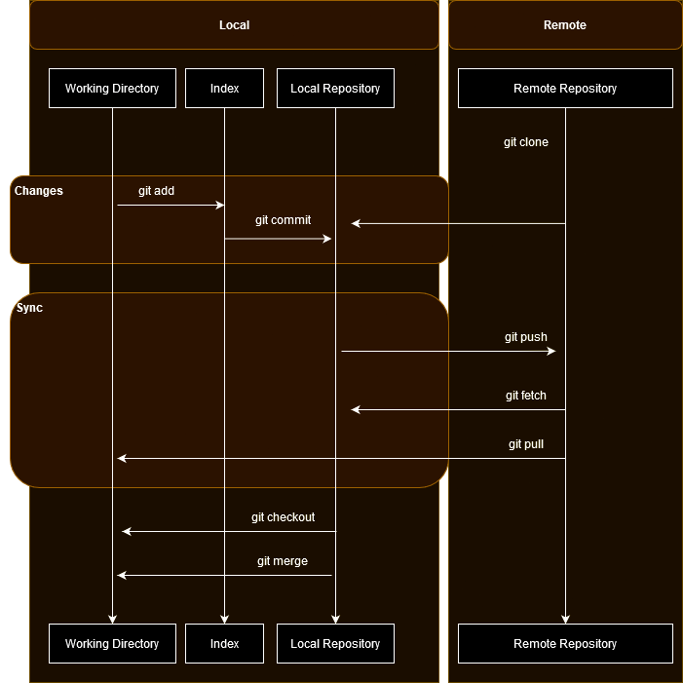
git
Lokale Änderungen werden gezielt ins Remote übernommen
Konflikte (z.B. 2 Änderungen in 1 Datei, nicht additiv) werden erkannt
Konfliktfreie Änderungen werden zusammengeführt (merge)
Änderungen nachvollziehbar (git blame)

Slide 8
git
Remote Repository Dienste: GitHub, GitLab (HTWK)
Verwalten Repositories
Bieten noch viele andere Dienste (Continuous Integration, Continuous Delivery, Wiki, Issue-Verwaltung, …)
GUI über Browser

Slide 9
git
Programmieren heißt meist ausprobieren
Feature-Tweaks
Nebeneffekte nicht unmittelbar
Beispiele für Nebeneffekte?

Slide 10
git
Programmieren heißt meist ausprobieren
Nebeneffekte nicht unmittelbar
ungeeignete Datenstruktur
Feature nur für 1 von n Kunden wichtig
abweichende Anforderungen (bspw. Security)

Slide 11
git
Programmieren heißt meist ausprobieren
Nebeneffekte nicht unmittelbar
„They changed it, now it sucks“ --> „undo“
Lösung: Branches

Slide 12
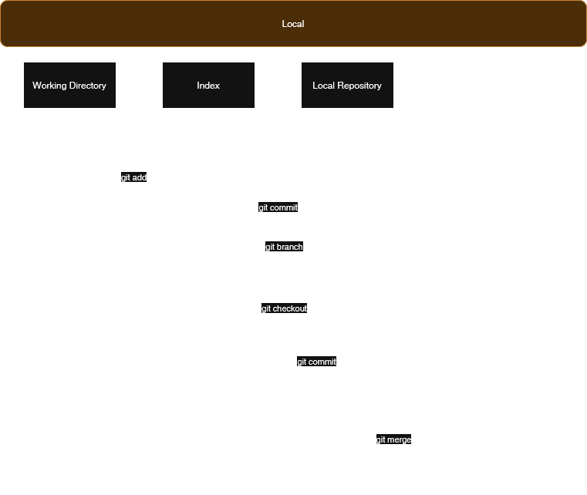
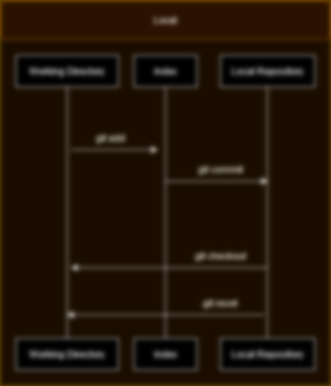
git

Slide 13
git
Commit := Änderungen werden gespeichert (Diffs)
HEADS -> HEARS -> TEARS -> TEALS -> TAILS
Änderungen durchnummerieren
Diff[0] = HEADS -> Diff[1] = 3:D->R -> Diff[2] = 0:H->T

Slide 14
git
Commit := Änderungen werden gespeichert (Diffs)
HEADS -> HEARS -> TEARS -> TEALS -> TAILS
Änderungen durchnummerieren
Problem für Index beim Löschen
0 1 2 3 4
HEADS -> HEARS -> TEARS -> TEALS -> TAILS
Problem für Index beim Wieder-Neu-Hinzufügen
HEADS -> HEARS -> HEALS -> TAILS

Slide 15
git
Commits werden mittels hash identifiziert
Ein Hash ist eine hexadezimale Zahl (fester Länge), z.B. 44e4fd0089781bdfeea04b72ee2767a1fdfa6f4b
Der Hash eines Objektes wird aus seinen Eigenschaften und seinem Zustand berechnet
Hashes haben keine feste Reihenfolge: hash(n), hash(n+1) != 1, 2
Hash()-Funktionen sind nicht rückrechenbar: unhash(1) != n
Mehr zu Hashes in Algorithmen und Datenstrukturen

Slide 16
git
https://gitlab.dit.htwk-leipzig.de/ coding/grundlagen-der-informatik/ git-first-steps
Aufgabe 1: init
Aufgabe 2: branch, add, commit, push
Aufgabe 3: remote, log, merge

Slide 17
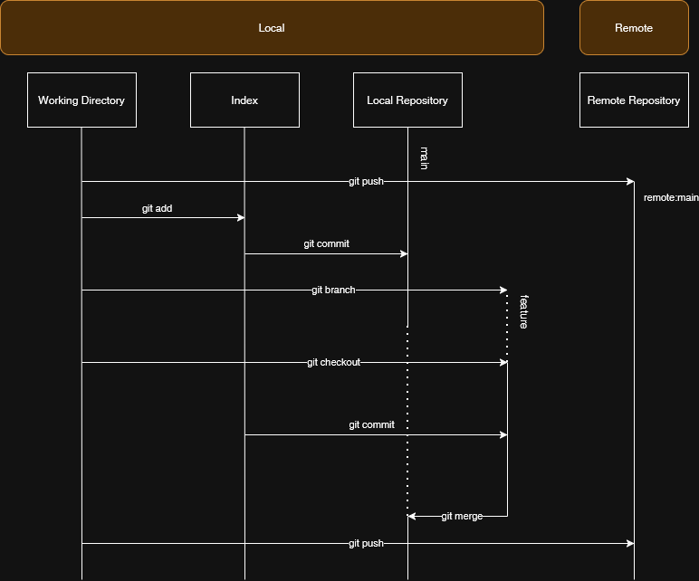
git
https://gitlab.dit.htwk-leipzig.de/ coding/grundlagen-der-informatik/ git-first-steps
Aufgabe 1: init
Aufgabe 2: branch, add, commit, push
Aufgabe 3: remote, log, merge

Slide 18
git
Fragen?
Antworten!

